Slide 1
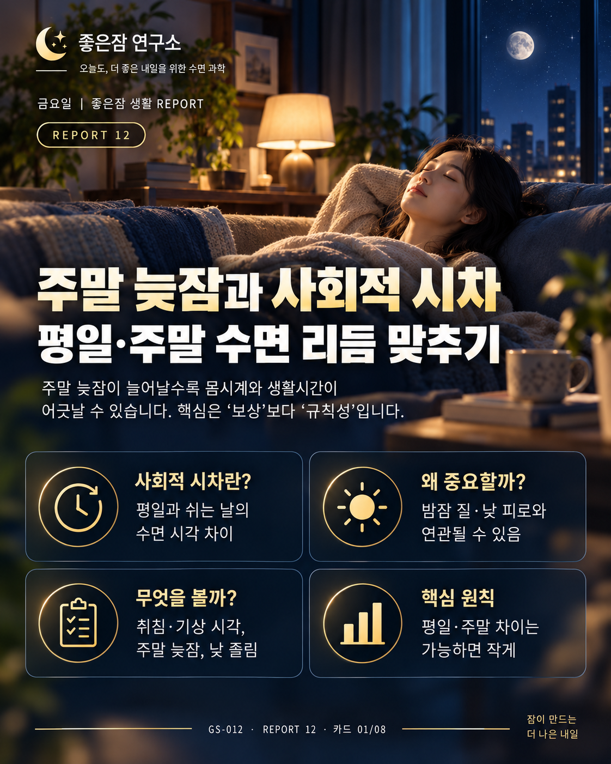
REPORT 12 · 카드 01/08
편집용 문안·출처
제목 주말 늦잠과 사회적 시차 — 평일·주말 수면 리듬 맞추기
핵심 주말 늦잠이 늘어날수록 몸시계와 생활시간이 어긋날 수 있습니다. 핵심은 ‘보상’보다 ‘규칙성’입니다.
소항목
- 사회적 시차란? 평일과 쉬는 날의 수면 시각 차이
- 왜 중요할까? 밤잠 질·낮 피로와 연관될 수 있음
- 무엇을 볼까? 취침·기상 시각, 주말 늦잠, 낮 졸림
- 핵심 원칙: 평일·주말 차이는 가능하면 작게
출처 대응 Wittmann 2006; NHLBI; Windred 2024
원본 이미지: ChatGPT
검토·구성: Codex
이미지 내부 글자는 이미지입니다.
이 영역의 문안과 출처는 편집할 수 있습니다.
Notes:
제목 주말 늦잠과 사회적 시차 — 평일·주말 수면 리듬 맞추기
핵심 주말 늦잠이 늘어날수록 몸시계와 생활시간이 어긋날 수 있습니다. 핵심은 ‘보상’보다 ‘규칙성’입니다.
소항목
- 사회적 시차란? 평일과 쉬는 날의 수면 시각 차이
- 왜 중요할까? 밤잠 질·낮 피로와 연관될 수 있음
- 무엇을 볼까? 취침·기상 시각, 주말 늦잠, 낮 졸림
- 핵심 원칙: 평일·주말 차이는 가능하면 작게
출처 대응 Wittmann 2006; NHLBI; Windred 2024
# GS-012 · REPORT 12 — 검증 출처
버전: v1.1
검증시각: 2026-10-25 KST
원칙: 공공기관·동료심사 원문/초록을 직접 대조하고 관찰연구는 인과관계로 쓰지 않음.
## 1. Wittmann M, Dinich J, Merrow M, Roenneberg T. 2006.
Social jetlag: misalignment of biological and social time. Chronobiology International. 23(1-2):497-509.
- PubMed: https://pubmed.ncbi.nlm.nih.gov/16687322/
- DOI: 10.1080/07420520500545979
- 확인: work/free day 사이의 수면시각 차이와 사회적 시간-생체시간 불일치를 “social jetlag”으로 설명.
- 적용: REPORT 12의 개념 정의, 카드 03.
- 한계: 개념 도입 연구로 특정 개인에게 치료·권고 시각을 제시하는 연구가 아님.
## 2. Roenneberg T, Allebrandt KV, Merrow M, Vetter C. 2012.
Social jetlag and obesity. Current Biology. 22(10):939-943.
- PubMed: https://pubmed.ncbi.nlm.nih.gov/22578422/
- DOI: 10.1016/j.cub.2012.03.038
- 확인: 대규모 역학자료에서 사회적 시차와 BMI 증가 사이의 연관성 보고.
- 적용: 본문 ‘왜 중요한가’의 건강 관련 연관성.
- 한계: 역학적 연관이며 사회적 시차가 비만을 직접 유발한다는 인과 증명 아님.
## 3. Min J, Jang TW, Lee HE, Cho SS, Kang MY. 2023.
Social jetlag and risk of depression: Results from the Korea National Health and Nutrition Examination Survey.
- PubMed: https://pubmed.ncbi.nlm.nih.gov/36496100/
- 저널: J Affect Disord. 2023;323:562–569. 온라인 공개 2022-12-07.
- DOI: 10.1016/j.jad.2022.12.010
- 대상: 한국 근로자 5,447명.
- 확인: >2시간 사회적 시차 집단에서 우울 증상과의 연관성 관찰.
- 한계: 단면·자기보고 연구로 원인-결과 방향 확정 불가.
## 4. Windred DP, et al. 2024.
Sleep regularity is a stronger predictor of mortality risk than sleep duration: A prospective cohort study. Sleep. 47(1):zsad253.
- PubMed: https://pubmed.ncbi.nlm.nih.gov/37738616/
- DOI: 10.1093/sleep/zsad253
- 대상: UK Biobank 60,977명, >10 million hours accelerometer data.
- 확인: 더 높은 Sleep Regularity Index(SRI)가 여러 사망 결과의 낮은 위험과 연관.
- 개념 구분: SRI는 일별 수면-각성 시각의 규칙성을 측정하는 지표로, 평일·주말의 중간 수면시각 차이를 뜻하는 사회적 시차와 별개임. REPORT 12에서는 규칙성의 간접 근거로만 사용.
- 한계: 전향적 관찰연구로 인과관계 증명 아님. REPORT 12에서 ‘규칙성’의 중요성을 뒷받침하는 연관 근거로만 사용.
## 5. NHLBI, NIH — Healthy Sleep Habits
- 원문: https://www.nhlbi.nih.gov/health/sleep-deprivation/healthy-sleep-habits
- 확인: 평일·주말의 수면 일정을 비슷하게 유지하고 차이를 약 1시간 이내로 제한하라는 생활수면 지침.
- 적용: 카드 05, 실천안.
- 한계: 일반 생활수면 지침이며 교대근무·질환·육아 등 개인 상황에는 조정이 필요.
## 사용 원칙
- 사회적 시차와 우울·BMI·사망위험의 관계는 ‘연관’으로만 기술.
- 주말 늦잠 자체를 질병 원인으로 표현하지 않음.
- 주말 보충수면을 전면 금지하지 않음.
- 개인 진단·처방·효과 보장 금지.

Slide 2
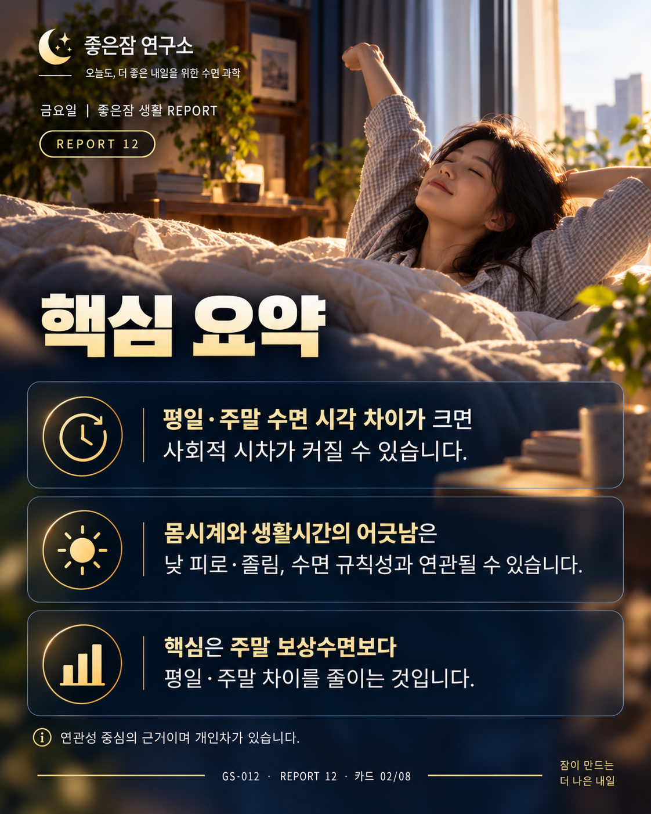
REPORT 12 · 카드 02/08
편집용 문안·출처
제목 핵심 요약
1. 평일·주말 수면 시각 차이가 크면 사회적 시차가 커질 수 있습니다.
2. 몸시계와 생활시간의 어긋남은 낮 피로·졸림, 수면 규칙성과 연관될 수 있습니다.
3. 핵심은 주말 보상수면보다 평일·주말 차이를 줄이는 것입니다.
주의 연관성 중심의 근거이며 개인차가 있습니다.
출처 대응 Wittmann 2006; Windred 2024
원본 이미지: ChatGPT
검토·구성: Codex
이미지 내부 글자는 이미지입니다.
이 영역의 문안과 출처는 편집할 수 있습니다.
Notes:
제목 핵심 요약
1. 평일·주말 수면 시각 차이가 크면 사회적 시차가 커질 수 있습니다.
2. 몸시계와 생활시간의 어긋남은 낮 피로·졸림, 수면 규칙성과 연관될 수 있습니다.
3. 핵심은 주말 보상수면보다 평일·주말 차이를 줄이는 것입니다.
주의 연관성 중심의 근거이며 개인차가 있습니다.
출처 대응 Wittmann 2006; Windred 2024
# GS-012 · REPORT 12 — 검증 출처
버전: v1.1
검증시각: 2026-10-25 KST
원칙: 공공기관·동료심사 원문/초록을 직접 대조하고 관찰연구는 인과관계로 쓰지 않음.
## 1. Wittmann M, Dinich J, Merrow M, Roenneberg T. 2006.
Social jetlag: misalignment of biological and social time. Chronobiology International. 23(1-2):497-509.
- PubMed: https://pubmed.ncbi.nlm.nih.gov/16687322/
- DOI: 10.1080/07420520500545979
- 확인: work/free day 사이의 수면시각 차이와 사회적 시간-생체시간 불일치를 “social jetlag”으로 설명.
- 적용: REPORT 12의 개념 정의, 카드 03.
- 한계: 개념 도입 연구로 특정 개인에게 치료·권고 시각을 제시하는 연구가 아님.
## 2. Roenneberg T, Allebrandt KV, Merrow M, Vetter C. 2012.
Social jetlag and obesity. Current Biology. 22(10):939-943.
- PubMed: https://pubmed.ncbi.nlm.nih.gov/22578422/
- DOI: 10.1016/j.cub.2012.03.038
- 확인: 대규모 역학자료에서 사회적 시차와 BMI 증가 사이의 연관성 보고.
- 적용: 본문 ‘왜 중요한가’의 건강 관련 연관성.
- 한계: 역학적 연관이며 사회적 시차가 비만을 직접 유발한다는 인과 증명 아님.
## 3. Min J, Jang TW, Lee HE, Cho SS, Kang MY. 2023.
Social jetlag and risk of depression: Results from the Korea National Health and Nutrition Examination Survey.
- PubMed: https://pubmed.ncbi.nlm.nih.gov/36496100/
- 저널: J Affect Disord. 2023;323:562–569. 온라인 공개 2022-12-07.
- DOI: 10.1016/j.jad.2022.12.010
- 대상: 한국 근로자 5,447명.
- 확인: >2시간 사회적 시차 집단에서 우울 증상과의 연관성 관찰.
- 한계: 단면·자기보고 연구로 원인-결과 방향 확정 불가.
## 4. Windred DP, et al. 2024.
Sleep regularity is a stronger predictor of mortality risk than sleep duration: A prospective cohort study. Sleep. 47(1):zsad253.
- PubMed: https://pubmed.ncbi.nlm.nih.gov/37738616/
- DOI: 10.1093/sleep/zsad253
- 대상: UK Biobank 60,977명, >10 million hours accelerometer data.
- 확인: 더 높은 Sleep Regularity Index(SRI)가 여러 사망 결과의 낮은 위험과 연관.
- 개념 구분: SRI는 일별 수면-각성 시각의 규칙성을 측정하는 지표로, 평일·주말의 중간 수면시각 차이를 뜻하는 사회적 시차와 별개임. REPORT 12에서는 규칙성의 간접 근거로만 사용.
- 한계: 전향적 관찰연구로 인과관계 증명 아님. REPORT 12에서 ‘규칙성’의 중요성을 뒷받침하는 연관 근거로만 사용.
## 5. NHLBI, NIH — Healthy Sleep Habits
- 원문: https://www.nhlbi.nih.gov/health/sleep-deprivation/healthy-sleep-habits
- 확인: 평일·주말의 수면 일정을 비슷하게 유지하고 차이를 약 1시간 이내로 제한하라는 생활수면 지침.
- 적용: 카드 05, 실천안.
- 한계: 일반 생활수면 지침이며 교대근무·질환·육아 등 개인 상황에는 조정이 필요.
## 사용 원칙
- 사회적 시차와 우울·BMI·사망위험의 관계는 ‘연관’으로만 기술.
- 주말 늦잠 자체를 질병 원인으로 표현하지 않음.
- 주말 보충수면을 전면 금지하지 않음.
- 개인 진단·처방·효과 보장 금지.

Slide 3
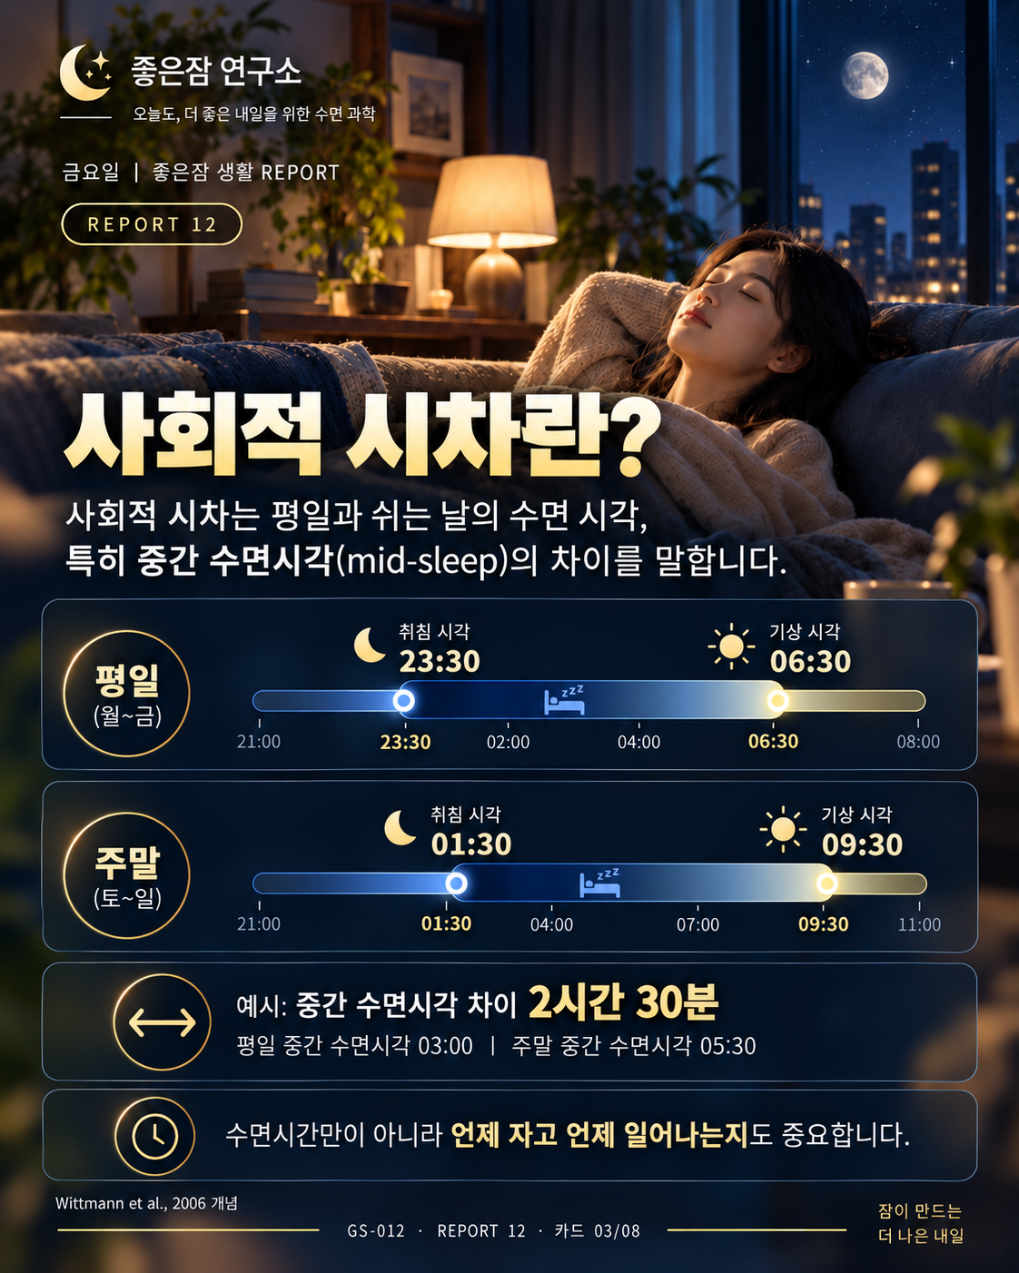
REPORT 12 · 카드 03/08
편집용 문안·출처
제목 사회적 시차란?
문안 사회적 시차는 평일과 쉬는 날의 수면 시각, 특히 중간 수면시각(mid-sleep)의 차이를 말합니다.
예시 실제로 평일 23:30~06:30, 주말 01:30~09:30에 잤다고 가정한 개념 예시입니다. 평일 중간 수면시각 03:00 / 주말 중간 수면시각 05:30 / 차이 2시간 30분.
하단 수면시간만이 아니라 언제 자고 언제 일어나는지도 중요합니다.
출처 대응 Wittmann 2006
주의 숫자는 개념 설명용 예시이며 권장 시간표가 아님.
원본 이미지: ChatGPT
검토·구성: Codex
이미지 내부 글자는 이미지입니다.
이 영역의 문안과 출처는 편집할 수 있습니다.
Notes:
제목 사회적 시차란?
문안 사회적 시차는 평일과 쉬는 날의 수면 시각, 특히 중간 수면시각(mid-sleep)의 차이를 말합니다.
예시 실제로 평일 23:30~06:30, 주말 01:30~09:30에 잤다고 가정한 개념 예시입니다. 평일 중간 수면시각 03:00 / 주말 중간 수면시각 05:30 / 차이 2시간 30분.
하단 수면시간만이 아니라 언제 자고 언제 일어나는지도 중요합니다.
출처 대응 Wittmann 2006
주의 숫자는 개념 설명용 예시이며 권장 시간표가 아님.
# GS-012 · REPORT 12 — 검증 출처
버전: v1.1
검증시각: 2026-10-25 KST
원칙: 공공기관·동료심사 원문/초록을 직접 대조하고 관찰연구는 인과관계로 쓰지 않음.
## 1. Wittmann M, Dinich J, Merrow M, Roenneberg T. 2006.
Social jetlag: misalignment of biological and social time. Chronobiology International. 23(1-2):497-509.
- PubMed: https://pubmed.ncbi.nlm.nih.gov/16687322/
- DOI: 10.1080/07420520500545979
- 확인: work/free day 사이의 수면시각 차이와 사회적 시간-생체시간 불일치를 “social jetlag”으로 설명.
- 적용: REPORT 12의 개념 정의, 카드 03.
- 한계: 개념 도입 연구로 특정 개인에게 치료·권고 시각을 제시하는 연구가 아님.
## 2. Roenneberg T, Allebrandt KV, Merrow M, Vetter C. 2012.
Social jetlag and obesity. Current Biology. 22(10):939-943.
- PubMed: https://pubmed.ncbi.nlm.nih.gov/22578422/
- DOI: 10.1016/j.cub.2012.03.038
- 확인: 대규모 역학자료에서 사회적 시차와 BMI 증가 사이의 연관성 보고.
- 적용: 본문 ‘왜 중요한가’의 건강 관련 연관성.
- 한계: 역학적 연관이며 사회적 시차가 비만을 직접 유발한다는 인과 증명 아님.
## 3. Min J, Jang TW, Lee HE, Cho SS, Kang MY. 2023.
Social jetlag and risk of depression: Results from the Korea National Health and Nutrition Examination Survey.
- PubMed: https://pubmed.ncbi.nlm.nih.gov/36496100/
- 저널: J Affect Disord. 2023;323:562–569. 온라인 공개 2022-12-07.
- DOI: 10.1016/j.jad.2022.12.010
- 대상: 한국 근로자 5,447명.
- 확인: >2시간 사회적 시차 집단에서 우울 증상과의 연관성 관찰.
- 한계: 단면·자기보고 연구로 원인-결과 방향 확정 불가.
## 4. Windred DP, et al. 2024.
Sleep regularity is a stronger predictor of mortality risk than sleep duration: A prospective cohort study. Sleep. 47(1):zsad253.
- PubMed: https://pubmed.ncbi.nlm.nih.gov/37738616/
- DOI: 10.1093/sleep/zsad253
- 대상: UK Biobank 60,977명, >10 million hours accelerometer data.
- 확인: 더 높은 Sleep Regularity Index(SRI)가 여러 사망 결과의 낮은 위험과 연관.
- 개념 구분: SRI는 일별 수면-각성 시각의 규칙성을 측정하는 지표로, 평일·주말의 중간 수면시각 차이를 뜻하는 사회적 시차와 별개임. REPORT 12에서는 규칙성의 간접 근거로만 사용.
- 한계: 전향적 관찰연구로 인과관계 증명 아님. REPORT 12에서 ‘규칙성’의 중요성을 뒷받침하는 연관 근거로만 사용.
## 5. NHLBI, NIH — Healthy Sleep Habits
- 원문: https://www.nhlbi.nih.gov/health/sleep-deprivation/healthy-sleep-habits
- 확인: 평일·주말의 수면 일정을 비슷하게 유지하고 차이를 약 1시간 이내로 제한하라는 생활수면 지침.
- 적용: 카드 05, 실천안.
- 한계: 일반 생활수면 지침이며 교대근무·질환·육아 등 개인 상황에는 조정이 필요.
## 사용 원칙
- 사회적 시차와 우울·BMI·사망위험의 관계는 ‘연관’으로만 기술.
- 주말 늦잠 자체를 질병 원인으로 표현하지 않음.
- 주말 보충수면을 전면 금지하지 않음.
- 개인 진단·처방·효과 보장 금지.

Slide 4
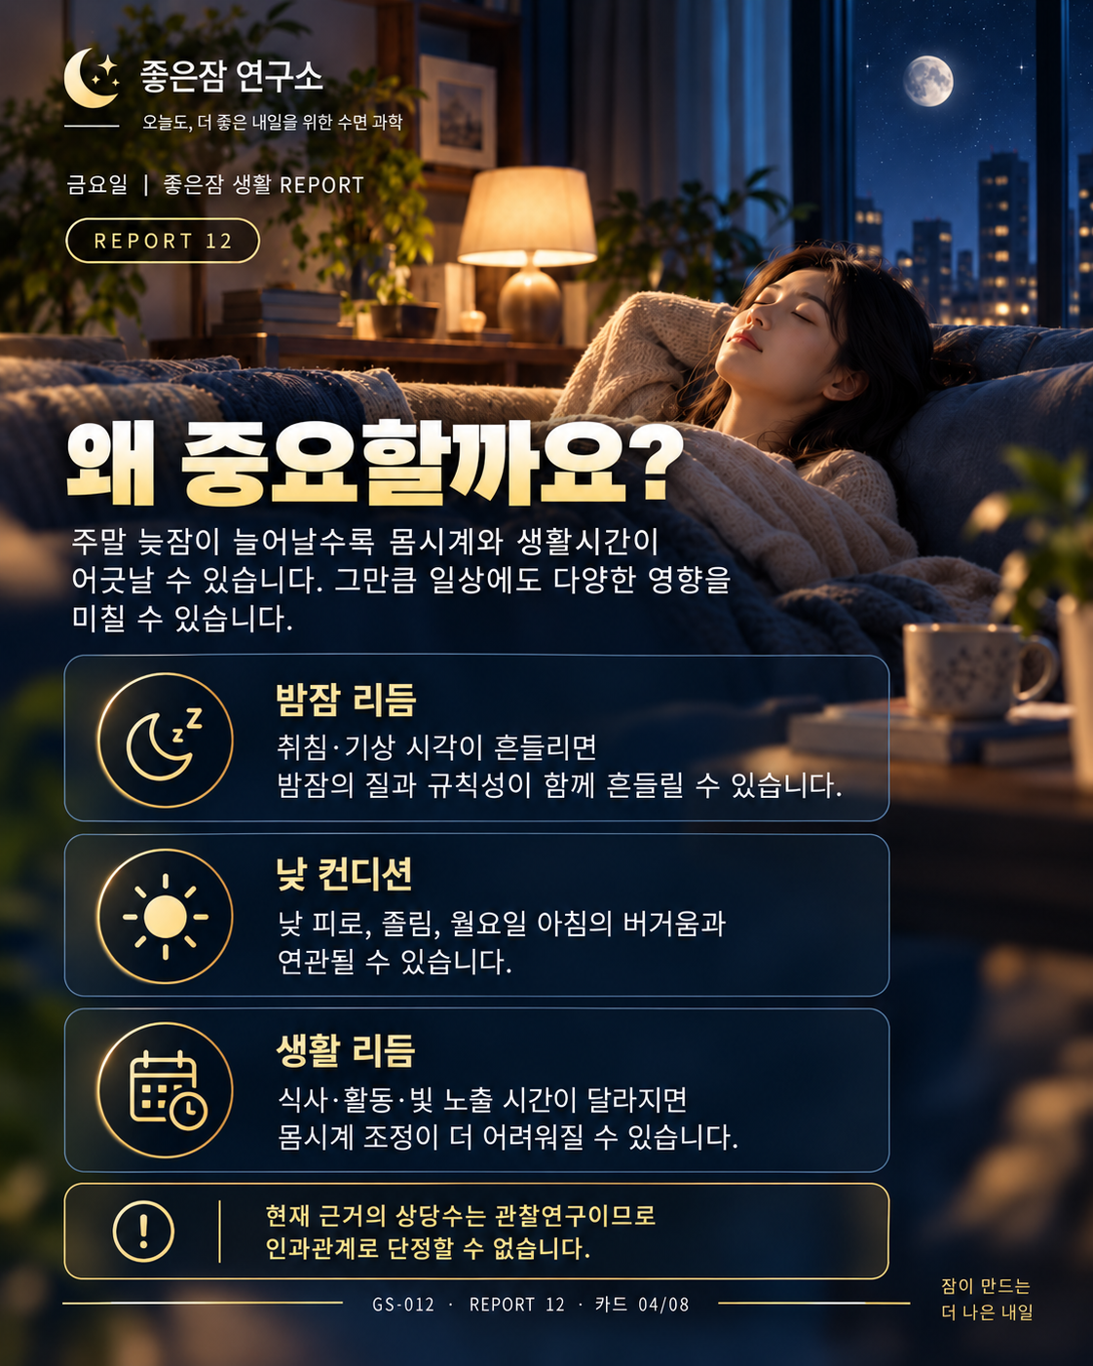
REPORT 12 · 카드 04/08
편집용 문안·출처
제목 왜 중요할까요?
- 밤잠 리듬: 취침·기상 시각이 흔들리면 밤잠의 질과 규칙성이 함께 흔들릴 수 있습니다.
- 낮 컨디션: 낮 피로·졸림, 월요일 아침의 버거움과 연관될 수 있습니다.
- 생활 리듬: 식사·활동·빛 노출 시간이 달라지면 몸시계 조정이 더 어려워질 수 있습니다.
하단 현재 근거의 상당수는 관찰연구이므로 인과관계로 단정할 수 없습니다.
출처 대응 Wittmann 2006; Roenneberg 2012; Min 2023; Windred 2024
원본 이미지: ChatGPT
검토·구성: Codex
이미지 내부 글자는 이미지입니다.
이 영역의 문안과 출처는 편집할 수 있습니다.
Notes:
제목 왜 중요할까요?
- 밤잠 리듬: 취침·기상 시각이 흔들리면 밤잠의 질과 규칙성이 함께 흔들릴 수 있습니다.
- 낮 컨디션: 낮 피로·졸림, 월요일 아침의 버거움과 연관될 수 있습니다.
- 생활 리듬: 식사·활동·빛 노출 시간이 달라지면 몸시계 조정이 더 어려워질 수 있습니다.
하단 현재 근거의 상당수는 관찰연구이므로 인과관계로 단정할 수 없습니다.
출처 대응 Wittmann 2006; Roenneberg 2012; Min 2023; Windred 2024
# GS-012 · REPORT 12 — 검증 출처
버전: v1.1
검증시각: 2026-10-25 KST
원칙: 공공기관·동료심사 원문/초록을 직접 대조하고 관찰연구는 인과관계로 쓰지 않음.
## 1. Wittmann M, Dinich J, Merrow M, Roenneberg T. 2006.
Social jetlag: misalignment of biological and social time. Chronobiology International. 23(1-2):497-509.
- PubMed: https://pubmed.ncbi.nlm.nih.gov/16687322/
- DOI: 10.1080/07420520500545979
- 확인: work/free day 사이의 수면시각 차이와 사회적 시간-생체시간 불일치를 “social jetlag”으로 설명.
- 적용: REPORT 12의 개념 정의, 카드 03.
- 한계: 개념 도입 연구로 특정 개인에게 치료·권고 시각을 제시하는 연구가 아님.
## 2. Roenneberg T, Allebrandt KV, Merrow M, Vetter C. 2012.
Social jetlag and obesity. Current Biology. 22(10):939-943.
- PubMed: https://pubmed.ncbi.nlm.nih.gov/22578422/
- DOI: 10.1016/j.cub.2012.03.038
- 확인: 대규모 역학자료에서 사회적 시차와 BMI 증가 사이의 연관성 보고.
- 적용: 본문 ‘왜 중요한가’의 건강 관련 연관성.
- 한계: 역학적 연관이며 사회적 시차가 비만을 직접 유발한다는 인과 증명 아님.
## 3. Min J, Jang TW, Lee HE, Cho SS, Kang MY. 2023.
Social jetlag and risk of depression: Results from the Korea National Health and Nutrition Examination Survey.
- PubMed: https://pubmed.ncbi.nlm.nih.gov/36496100/
- 저널: J Affect Disord. 2023;323:562–569. 온라인 공개 2022-12-07.
- DOI: 10.1016/j.jad.2022.12.010
- 대상: 한국 근로자 5,447명.
- 확인: >2시간 사회적 시차 집단에서 우울 증상과의 연관성 관찰.
- 한계: 단면·자기보고 연구로 원인-결과 방향 확정 불가.
## 4. Windred DP, et al. 2024.
Sleep regularity is a stronger predictor of mortality risk than sleep duration: A prospective cohort study. Sleep. 47(1):zsad253.
- PubMed: https://pubmed.ncbi.nlm.nih.gov/37738616/
- DOI: 10.1093/sleep/zsad253
- 대상: UK Biobank 60,977명, >10 million hours accelerometer data.
- 확인: 더 높은 Sleep Regularity Index(SRI)가 여러 사망 결과의 낮은 위험과 연관.
- 개념 구분: SRI는 일별 수면-각성 시각의 규칙성을 측정하는 지표로, 평일·주말의 중간 수면시각 차이를 뜻하는 사회적 시차와 별개임. REPORT 12에서는 규칙성의 간접 근거로만 사용.
- 한계: 전향적 관찰연구로 인과관계 증명 아님. REPORT 12에서 ‘규칙성’의 중요성을 뒷받침하는 연관 근거로만 사용.
## 5. NHLBI, NIH — Healthy Sleep Habits
- 원문: https://www.nhlbi.nih.gov/health/sleep-deprivation/healthy-sleep-habits
- 확인: 평일·주말의 수면 일정을 비슷하게 유지하고 차이를 약 1시간 이내로 제한하라는 생활수면 지침.
- 적용: 카드 05, 실천안.
- 한계: 일반 생활수면 지침이며 교대근무·질환·육아 등 개인 상황에는 조정이 필요.
## 사용 원칙
- 사회적 시차와 우울·BMI·사망위험의 관계는 ‘연관’으로만 기술.
- 주말 늦잠 자체를 질병 원인으로 표현하지 않음.
- 주말 보충수면을 전면 금지하지 않음.
- 개인 진단·처방·효과 보장 금지.

Slide 5
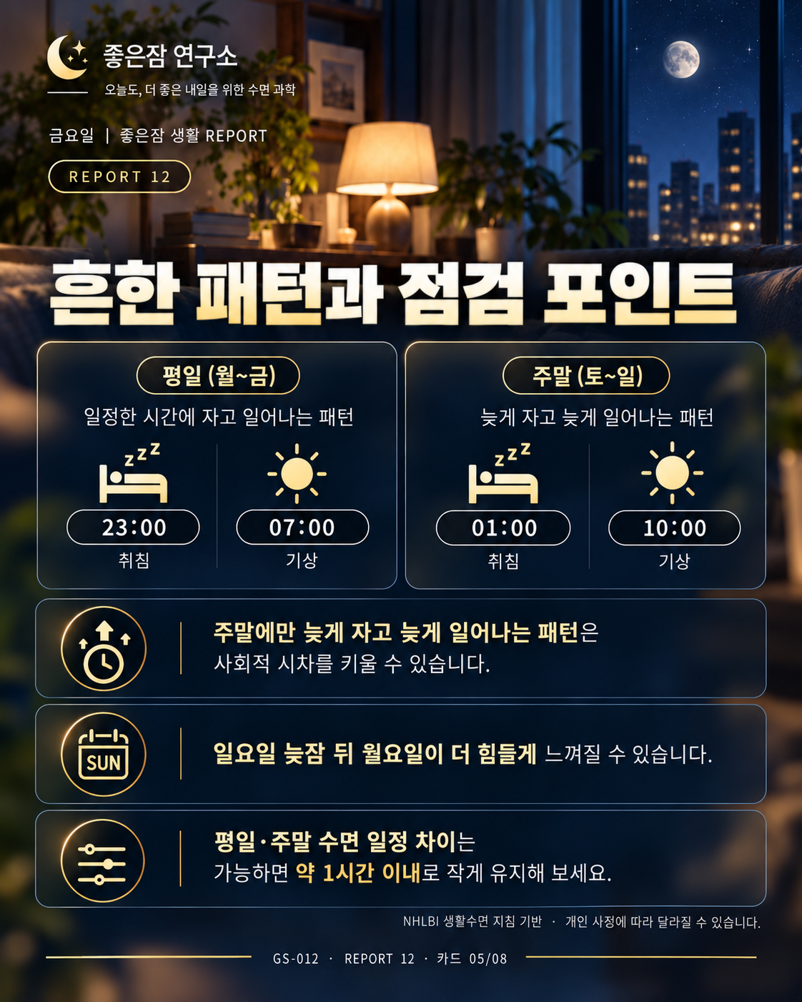
REPORT 12 · 카드 05/08
편집용 문안·출처
제목 흔한 패턴과 점검 포인트
평일 예시 23:00 취침 / 07:00 기상
주말 예시 01:00 취침 / 10:00 기상
문안
- 주말에만 늦게 자고 늦게 일어나는 패턴은 사회적 시차를 키울 수 있습니다.
- 일요일 늦잠 뒤 월요일이 더 힘들게 느껴질 수 있습니다.
- 평일·주말 수면 일정 차이는 가능하면 약 1시간 이내로 작게 유지해 보세요.
출처 대응 NHLBI; Wittmann 2006
주의 예시 시간은 진단·처방 기준이 아님.
원본 이미지: ChatGPT
검토·구성: Codex
이미지 내부 글자는 이미지입니다.
이 영역의 문안과 출처는 편집할 수 있습니다.
Notes:
제목 흔한 패턴과 점검 포인트
평일 예시 23:00 취침 / 07:00 기상
주말 예시 01:00 취침 / 10:00 기상
문안
- 주말에만 늦게 자고 늦게 일어나는 패턴은 사회적 시차를 키울 수 있습니다.
- 일요일 늦잠 뒤 월요일이 더 힘들게 느껴질 수 있습니다.
- 평일·주말 수면 일정 차이는 가능하면 약 1시간 이내로 작게 유지해 보세요.
출처 대응 NHLBI; Wittmann 2006
주의 예시 시간은 진단·처방 기준이 아님.
# GS-012 · REPORT 12 — 검증 출처
버전: v1.1
검증시각: 2026-10-25 KST
원칙: 공공기관·동료심사 원문/초록을 직접 대조하고 관찰연구는 인과관계로 쓰지 않음.
## 1. Wittmann M, Dinich J, Merrow M, Roenneberg T. 2006.
Social jetlag: misalignment of biological and social time. Chronobiology International. 23(1-2):497-509.
- PubMed: https://pubmed.ncbi.nlm.nih.gov/16687322/
- DOI: 10.1080/07420520500545979
- 확인: work/free day 사이의 수면시각 차이와 사회적 시간-생체시간 불일치를 “social jetlag”으로 설명.
- 적용: REPORT 12의 개념 정의, 카드 03.
- 한계: 개념 도입 연구로 특정 개인에게 치료·권고 시각을 제시하는 연구가 아님.
## 2. Roenneberg T, Allebrandt KV, Merrow M, Vetter C. 2012.
Social jetlag and obesity. Current Biology. 22(10):939-943.
- PubMed: https://pubmed.ncbi.nlm.nih.gov/22578422/
- DOI: 10.1016/j.cub.2012.03.038
- 확인: 대규모 역학자료에서 사회적 시차와 BMI 증가 사이의 연관성 보고.
- 적용: 본문 ‘왜 중요한가’의 건강 관련 연관성.
- 한계: 역학적 연관이며 사회적 시차가 비만을 직접 유발한다는 인과 증명 아님.
## 3. Min J, Jang TW, Lee HE, Cho SS, Kang MY. 2023.
Social jetlag and risk of depression: Results from the Korea National Health and Nutrition Examination Survey.
- PubMed: https://pubmed.ncbi.nlm.nih.gov/36496100/
- 저널: J Affect Disord. 2023;323:562–569. 온라인 공개 2022-12-07.
- DOI: 10.1016/j.jad.2022.12.010
- 대상: 한국 근로자 5,447명.
- 확인: >2시간 사회적 시차 집단에서 우울 증상과의 연관성 관찰.
- 한계: 단면·자기보고 연구로 원인-결과 방향 확정 불가.
## 4. Windred DP, et al. 2024.
Sleep regularity is a stronger predictor of mortality risk than sleep duration: A prospective cohort study. Sleep. 47(1):zsad253.
- PubMed: https://pubmed.ncbi.nlm.nih.gov/37738616/
- DOI: 10.1093/sleep/zsad253
- 대상: UK Biobank 60,977명, >10 million hours accelerometer data.
- 확인: 더 높은 Sleep Regularity Index(SRI)가 여러 사망 결과의 낮은 위험과 연관.
- 개념 구분: SRI는 일별 수면-각성 시각의 규칙성을 측정하는 지표로, 평일·주말의 중간 수면시각 차이를 뜻하는 사회적 시차와 별개임. REPORT 12에서는 규칙성의 간접 근거로만 사용.
- 한계: 전향적 관찰연구로 인과관계 증명 아님. REPORT 12에서 ‘규칙성’의 중요성을 뒷받침하는 연관 근거로만 사용.
## 5. NHLBI, NIH — Healthy Sleep Habits
- 원문: https://www.nhlbi.nih.gov/health/sleep-deprivation/healthy-sleep-habits
- 확인: 평일·주말의 수면 일정을 비슷하게 유지하고 차이를 약 1시간 이내로 제한하라는 생활수면 지침.
- 적용: 카드 05, 실천안.
- 한계: 일반 생활수면 지침이며 교대근무·질환·육아 등 개인 상황에는 조정이 필요.
## 사용 원칙
- 사회적 시차와 우울·BMI·사망위험의 관계는 ‘연관’으로만 기술.
- 주말 늦잠 자체를 질병 원인으로 표현하지 않음.
- 주말 보충수면을 전면 금지하지 않음.
- 개인 진단·처방·효과 보장 금지.

Slide 6
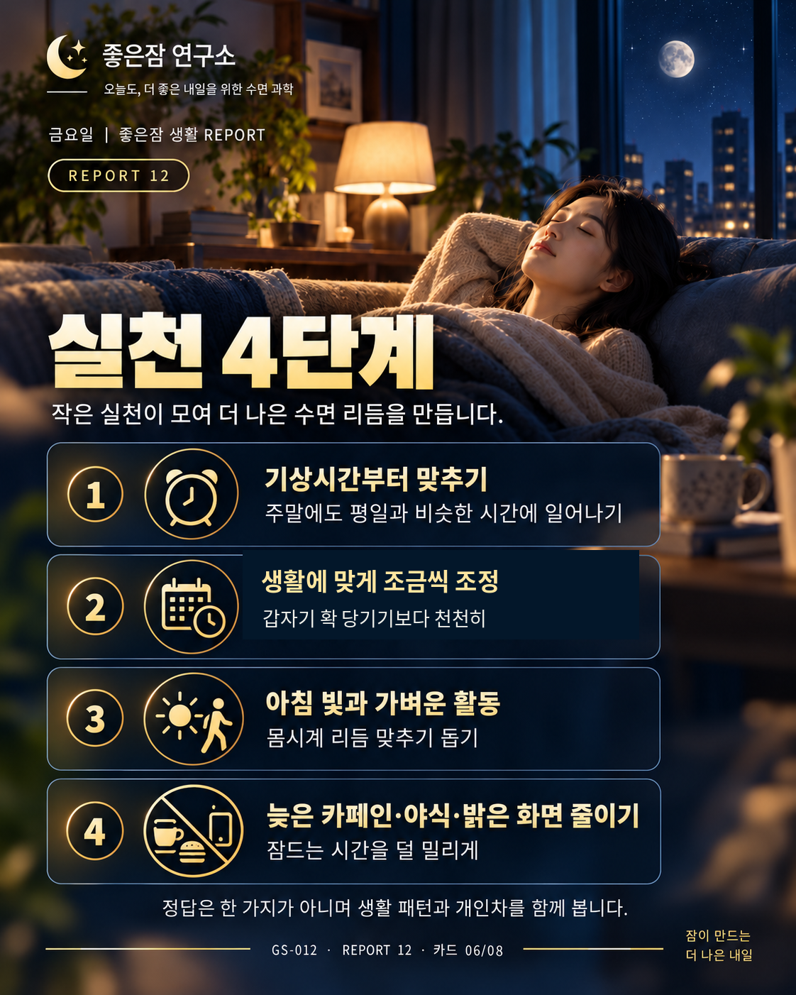
REPORT 12 · 카드 06/08
편집용 문안·출처
제목 실천 4단계
1. 기상시간부터 맞추기 — 주말에도 평일과 비슷한 시간에 일어나기
2. 생활에 맞게 조금씩 조정 — 갑자기 확 당기기보다 천천히
3. 아침 빛과 가벼운 활동 — 몸시계 리듬 맞추기 돕기
4. 늦은 카페인·야식·밝은 화면 줄이기 — 잠드는 시간을 덜 미루기
하단 정답은 한 가지가 아니며 생활 패턴과 개인차를 함께 봅니다.
출처 대응 NHLBI
검토 메모 구체적인 조정 간격의 우월성을 확인한 1차 근거가 없으므로 숫자를 제시하지 않고 ‘생활에 맞게 조금씩 조정’으로 표현.
원본 이미지: ChatGPT
검토·구성: Codex
이미지 내부 글자는 이미지입니다.
이 영역의 문안과 출처는 편집할 수 있습니다.
Notes:
제목 실천 4단계
1. 기상시간부터 맞추기 — 주말에도 평일과 비슷한 시간에 일어나기
2. 생활에 맞게 조금씩 조정 — 갑자기 확 당기기보다 천천히
3. 아침 빛과 가벼운 활동 — 몸시계 리듬 맞추기 돕기
4. 늦은 카페인·야식·밝은 화면 줄이기 — 잠드는 시간을 덜 미루기
하단 정답은 한 가지가 아니며 생활 패턴과 개인차를 함께 봅니다.
출처 대응 NHLBI
검토 메모 구체적인 조정 간격의 우월성을 확인한 1차 근거가 없으므로 숫자를 제시하지 않고 ‘생활에 맞게 조금씩 조정’으로 표현.
# GS-012 · REPORT 12 — 검증 출처
버전: v1.1
검증시각: 2026-10-25 KST
원칙: 공공기관·동료심사 원문/초록을 직접 대조하고 관찰연구는 인과관계로 쓰지 않음.
## 1. Wittmann M, Dinich J, Merrow M, Roenneberg T. 2006.
Social jetlag: misalignment of biological and social time. Chronobiology International. 23(1-2):497-509.
- PubMed: https://pubmed.ncbi.nlm.nih.gov/16687322/
- DOI: 10.1080/07420520500545979
- 확인: work/free day 사이의 수면시각 차이와 사회적 시간-생체시간 불일치를 “social jetlag”으로 설명.
- 적용: REPORT 12의 개념 정의, 카드 03.
- 한계: 개념 도입 연구로 특정 개인에게 치료·권고 시각을 제시하는 연구가 아님.
## 2. Roenneberg T, Allebrandt KV, Merrow M, Vetter C. 2012.
Social jetlag and obesity. Current Biology. 22(10):939-943.
- PubMed: https://pubmed.ncbi.nlm.nih.gov/22578422/
- DOI: 10.1016/j.cub.2012.03.038
- 확인: 대규모 역학자료에서 사회적 시차와 BMI 증가 사이의 연관성 보고.
- 적용: 본문 ‘왜 중요한가’의 건강 관련 연관성.
- 한계: 역학적 연관이며 사회적 시차가 비만을 직접 유발한다는 인과 증명 아님.
## 3. Min J, Jang TW, Lee HE, Cho SS, Kang MY. 2023.
Social jetlag and risk of depression: Results from the Korea National Health and Nutrition Examination Survey.
- PubMed: https://pubmed.ncbi.nlm.nih.gov/36496100/
- 저널: J Affect Disord. 2023;323:562–569. 온라인 공개 2022-12-07.
- DOI: 10.1016/j.jad.2022.12.010
- 대상: 한국 근로자 5,447명.
- 확인: >2시간 사회적 시차 집단에서 우울 증상과의 연관성 관찰.
- 한계: 단면·자기보고 연구로 원인-결과 방향 확정 불가.
## 4. Windred DP, et al. 2024.
Sleep regularity is a stronger predictor of mortality risk than sleep duration: A prospective cohort study. Sleep. 47(1):zsad253.
- PubMed: https://pubmed.ncbi.nlm.nih.gov/37738616/
- DOI: 10.1093/sleep/zsad253
- 대상: UK Biobank 60,977명, >10 million hours accelerometer data.
- 확인: 더 높은 Sleep Regularity Index(SRI)가 여러 사망 결과의 낮은 위험과 연관.
- 개념 구분: SRI는 일별 수면-각성 시각의 규칙성을 측정하는 지표로, 평일·주말의 중간 수면시각 차이를 뜻하는 사회적 시차와 별개임. REPORT 12에서는 규칙성의 간접 근거로만 사용.
- 한계: 전향적 관찰연구로 인과관계 증명 아님. REPORT 12에서 ‘규칙성’의 중요성을 뒷받침하는 연관 근거로만 사용.
## 5. NHLBI, NIH — Healthy Sleep Habits
- 원문: https://www.nhlbi.nih.gov/health/sleep-deprivation/healthy-sleep-habits
- 확인: 평일·주말의 수면 일정을 비슷하게 유지하고 차이를 약 1시간 이내로 제한하라는 생활수면 지침.
- 적용: 카드 05, 실천안.
- 한계: 일반 생활수면 지침이며 교대근무·질환·육아 등 개인 상황에는 조정이 필요.
## 사용 원칙
- 사회적 시차와 우울·BMI·사망위험의 관계는 ‘연관’으로만 기술.
- 주말 늦잠 자체를 질병 원인으로 표현하지 않음.
- 주말 보충수면을 전면 금지하지 않음.
- 개인 진단·처방·효과 보장 금지.

Slide 7
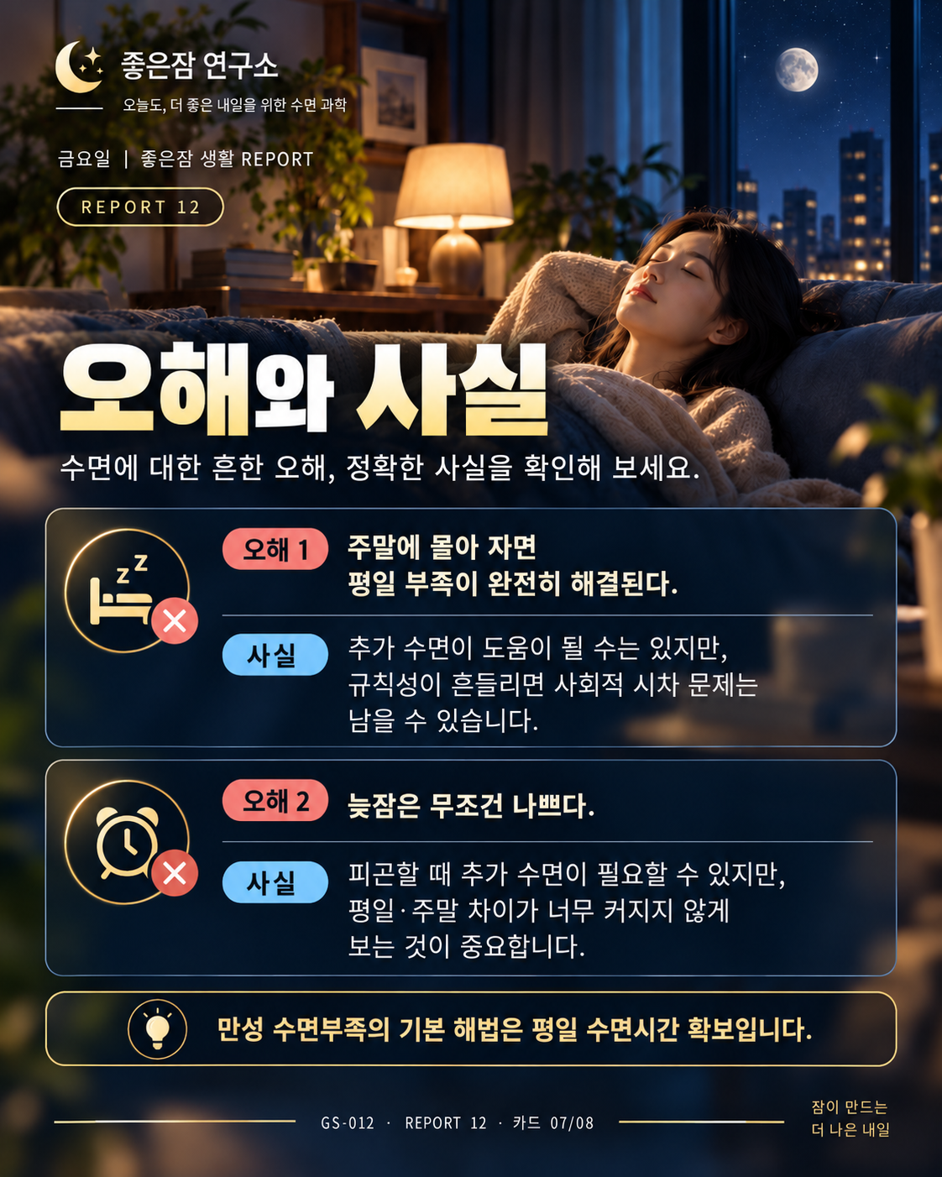
REPORT 12 · 카드 07/08
편집용 문안·출처
제목 오해와 사실
오해 1 주말에 몰아 자면 평일 부족이 완전히 해결된다.
사실 추가 수면이 도움 될 수는 있지만, 규칙성이 흔들리면 사회적 시차 문제는 남을 수 있습니다.
오해 2 늦잠은 무조건 나쁘다.
사실 피곤할 때 추가 수면이 필요할 수 있지만, 평일·주말 차이가 너무 커지지 않게 보는 것이 중요합니다.
하단 만성 수면부족의 기본 해법은 평일 수면시간 확보입니다.
출처 대응 NHLBI; Wittmann 2006
원본 이미지: ChatGPT
검토·구성: Codex
이미지 내부 글자는 이미지입니다.
이 영역의 문안과 출처는 편집할 수 있습니다.
Notes:
제목 오해와 사실
오해 1 주말에 몰아 자면 평일 부족이 완전히 해결된다.
사실 추가 수면이 도움 될 수는 있지만, 규칙성이 흔들리면 사회적 시차 문제는 남을 수 있습니다.
오해 2 늦잠은 무조건 나쁘다.
사실 피곤할 때 추가 수면이 필요할 수 있지만, 평일·주말 차이가 너무 커지지 않게 보는 것이 중요합니다.
하단 만성 수면부족의 기본 해법은 평일 수면시간 확보입니다.
출처 대응 NHLBI; Wittmann 2006
# GS-012 · REPORT 12 — 검증 출처
버전: v1.1
검증시각: 2026-10-25 KST
원칙: 공공기관·동료심사 원문/초록을 직접 대조하고 관찰연구는 인과관계로 쓰지 않음.
## 1. Wittmann M, Dinich J, Merrow M, Roenneberg T. 2006.
Social jetlag: misalignment of biological and social time. Chronobiology International. 23(1-2):497-509.
- PubMed: https://pubmed.ncbi.nlm.nih.gov/16687322/
- DOI: 10.1080/07420520500545979
- 확인: work/free day 사이의 수면시각 차이와 사회적 시간-생체시간 불일치를 “social jetlag”으로 설명.
- 적용: REPORT 12의 개념 정의, 카드 03.
- 한계: 개념 도입 연구로 특정 개인에게 치료·권고 시각을 제시하는 연구가 아님.
## 2. Roenneberg T, Allebrandt KV, Merrow M, Vetter C. 2012.
Social jetlag and obesity. Current Biology. 22(10):939-943.
- PubMed: https://pubmed.ncbi.nlm.nih.gov/22578422/
- DOI: 10.1016/j.cub.2012.03.038
- 확인: 대규모 역학자료에서 사회적 시차와 BMI 증가 사이의 연관성 보고.
- 적용: 본문 ‘왜 중요한가’의 건강 관련 연관성.
- 한계: 역학적 연관이며 사회적 시차가 비만을 직접 유발한다는 인과 증명 아님.
## 3. Min J, Jang TW, Lee HE, Cho SS, Kang MY. 2023.
Social jetlag and risk of depression: Results from the Korea National Health and Nutrition Examination Survey.
- PubMed: https://pubmed.ncbi.nlm.nih.gov/36496100/
- 저널: J Affect Disord. 2023;323:562–569. 온라인 공개 2022-12-07.
- DOI: 10.1016/j.jad.2022.12.010
- 대상: 한국 근로자 5,447명.
- 확인: >2시간 사회적 시차 집단에서 우울 증상과의 연관성 관찰.
- 한계: 단면·자기보고 연구로 원인-결과 방향 확정 불가.
## 4. Windred DP, et al. 2024.
Sleep regularity is a stronger predictor of mortality risk than sleep duration: A prospective cohort study. Sleep. 47(1):zsad253.
- PubMed: https://pubmed.ncbi.nlm.nih.gov/37738616/
- DOI: 10.1093/sleep/zsad253
- 대상: UK Biobank 60,977명, >10 million hours accelerometer data.
- 확인: 더 높은 Sleep Regularity Index(SRI)가 여러 사망 결과의 낮은 위험과 연관.
- 개념 구분: SRI는 일별 수면-각성 시각의 규칙성을 측정하는 지표로, 평일·주말의 중간 수면시각 차이를 뜻하는 사회적 시차와 별개임. REPORT 12에서는 규칙성의 간접 근거로만 사용.
- 한계: 전향적 관찰연구로 인과관계 증명 아님. REPORT 12에서 ‘규칙성’의 중요성을 뒷받침하는 연관 근거로만 사용.
## 5. NHLBI, NIH — Healthy Sleep Habits
- 원문: https://www.nhlbi.nih.gov/health/sleep-deprivation/healthy-sleep-habits
- 확인: 평일·주말의 수면 일정을 비슷하게 유지하고 차이를 약 1시간 이내로 제한하라는 생활수면 지침.
- 적용: 카드 05, 실천안.
- 한계: 일반 생활수면 지침이며 교대근무·질환·육아 등 개인 상황에는 조정이 필요.
## 사용 원칙
- 사회적 시차와 우울·BMI·사망위험의 관계는 ‘연관’으로만 기술.
- 주말 늦잠 자체를 질병 원인으로 표현하지 않음.
- 주말 보충수면을 전면 금지하지 않음.
- 개인 진단·처방·효과 보장 금지.

Slide 8
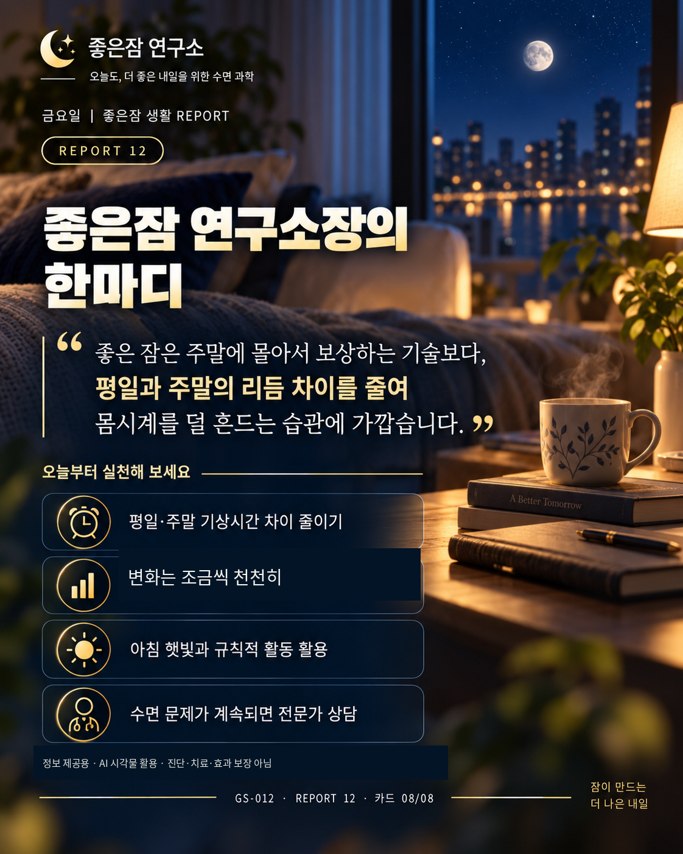
REPORT 12 · 카드 08/08
편집용 문안·출처
제목 좋은잠 연구소장의 한마디
인용문 좋은 잠은 주말에 몰아서 보상하는 기술보다, 평일과 주말의 리듬 차이를 줄여 몸시계를 덜 흔드는 습관에 가깝습니다.
실천
- 평일·주말 기상시간 차이 줄이기
- 변화는 조금씩 천천히
- 아침 햇빛과 규칙적 활동 활용
- 수면 문제가 계속되면 전문가 상담
표시 정보 제공용 · AI 시각물 활용 · 진단·치료·효과 보장 아님
출처 대응 NHLBI; Wittmann 2006; 전체 근거 종합
원본 이미지: ChatGPT
검토·구성: Codex
이미지 내부 글자는 이미지입니다.
이 영역의 문안과 출처는 편집할 수 있습니다.
Notes:
제목 좋은잠 연구소장의 한마디
인용문 좋은 잠은 주말에 몰아서 보상하는 기술보다, 평일과 주말의 리듬 차이를 줄여 몸시계를 덜 흔드는 습관에 가깝습니다.
실천
- 평일·주말 기상시간 차이 줄이기
- 변화는 조금씩 천천히
- 아침 햇빛과 규칙적 활동 활용
- 수면 문제가 계속되면 전문가 상담
표시 정보 제공용 · AI 시각물 활용 · 진단·치료·효과 보장 아님
출처 대응 NHLBI; Wittmann 2006; 전체 근거 종합
# GS-012 · REPORT 12 — 검증 출처
버전: v1.1
검증시각: 2026-10-25 KST
원칙: 공공기관·동료심사 원문/초록을 직접 대조하고 관찰연구는 인과관계로 쓰지 않음.
## 1. Wittmann M, Dinich J, Merrow M, Roenneberg T. 2006.
Social jetlag: misalignment of biological and social time. Chronobiology International. 23(1-2):497-509.
- PubMed: https://pubmed.ncbi.nlm.nih.gov/16687322/
- DOI: 10.1080/07420520500545979
- 확인: work/free day 사이의 수면시각 차이와 사회적 시간-생체시간 불일치를 “social jetlag”으로 설명.
- 적용: REPORT 12의 개념 정의, 카드 03.
- 한계: 개념 도입 연구로 특정 개인에게 치료·권고 시각을 제시하는 연구가 아님.
## 2. Roenneberg T, Allebrandt KV, Merrow M, Vetter C. 2012.
Social jetlag and obesity. Current Biology. 22(10):939-943.
- PubMed: https://pubmed.ncbi.nlm.nih.gov/22578422/
- DOI: 10.1016/j.cub.2012.03.038
- 확인: 대규모 역학자료에서 사회적 시차와 BMI 증가 사이의 연관성 보고.
- 적용: 본문 ‘왜 중요한가’의 건강 관련 연관성.
- 한계: 역학적 연관이며 사회적 시차가 비만을 직접 유발한다는 인과 증명 아님.
## 3. Min J, Jang TW, Lee HE, Cho SS, Kang MY. 2023.
Social jetlag and risk of depression: Results from the Korea National Health and Nutrition Examination Survey.
- PubMed: https://pubmed.ncbi.nlm.nih.gov/36496100/
- 저널: J Affect Disord. 2023;323:562–569. 온라인 공개 2022-12-07.
- DOI: 10.1016/j.jad.2022.12.010
- 대상: 한국 근로자 5,447명.
- 확인: >2시간 사회적 시차 집단에서 우울 증상과의 연관성 관찰.
- 한계: 단면·자기보고 연구로 원인-결과 방향 확정 불가.
## 4. Windred DP, et al. 2024.
Sleep regularity is a stronger predictor of mortality risk than sleep duration: A prospective cohort study. Sleep. 47(1):zsad253.
- PubMed: https://pubmed.ncbi.nlm.nih.gov/37738616/
- DOI: 10.1093/sleep/zsad253
- 대상: UK Biobank 60,977명, >10 million hours accelerometer data.
- 확인: 더 높은 Sleep Regularity Index(SRI)가 여러 사망 결과의 낮은 위험과 연관.
- 개념 구분: SRI는 일별 수면-각성 시각의 규칙성을 측정하는 지표로, 평일·주말의 중간 수면시각 차이를 뜻하는 사회적 시차와 별개임. REPORT 12에서는 규칙성의 간접 근거로만 사용.
- 한계: 전향적 관찰연구로 인과관계 증명 아님. REPORT 12에서 ‘규칙성’의 중요성을 뒷받침하는 연관 근거로만 사용.
## 5. NHLBI, NIH — Healthy Sleep Habits
- 원문: https://www.nhlbi.nih.gov/health/sleep-deprivation/healthy-sleep-habits
- 확인: 평일·주말의 수면 일정을 비슷하게 유지하고 차이를 약 1시간 이내로 제한하라는 생활수면 지침.
- 적용: 카드 05, 실천안.
- 한계: 일반 생활수면 지침이며 교대근무·질환·육아 등 개인 상황에는 조정이 필요.
## 사용 원칙
- 사회적 시차와 우울·BMI·사망위험의 관계는 ‘연관’으로만 기술.
- 주말 늦잠 자체를 질병 원인으로 표현하지 않음.
- 주말 보충수면을 전면 금지하지 않음.
- 개인 진단·처방·효과 보장 금지.

